Slide 1
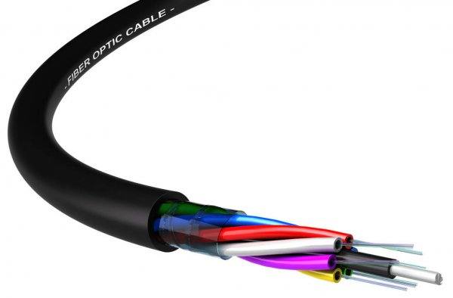
MICROTEACHING PENGGUNAAN PERALATAN FO SMK PLUS PELITA NUSANTARA BOGOR

Slide 2





Page - 1
PENGANTAR
MICROTEACHING PERALATAN FO
Page - 2

Slide 3

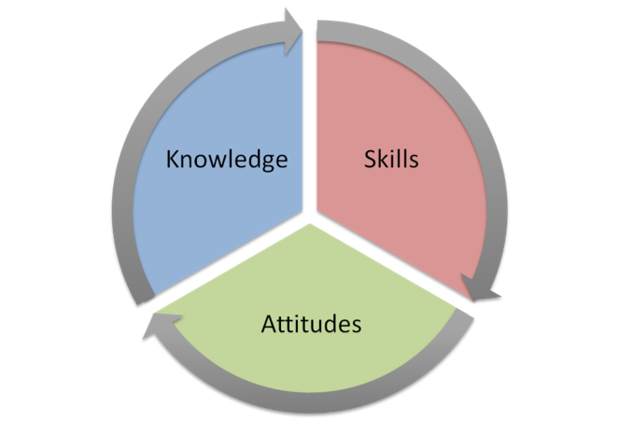
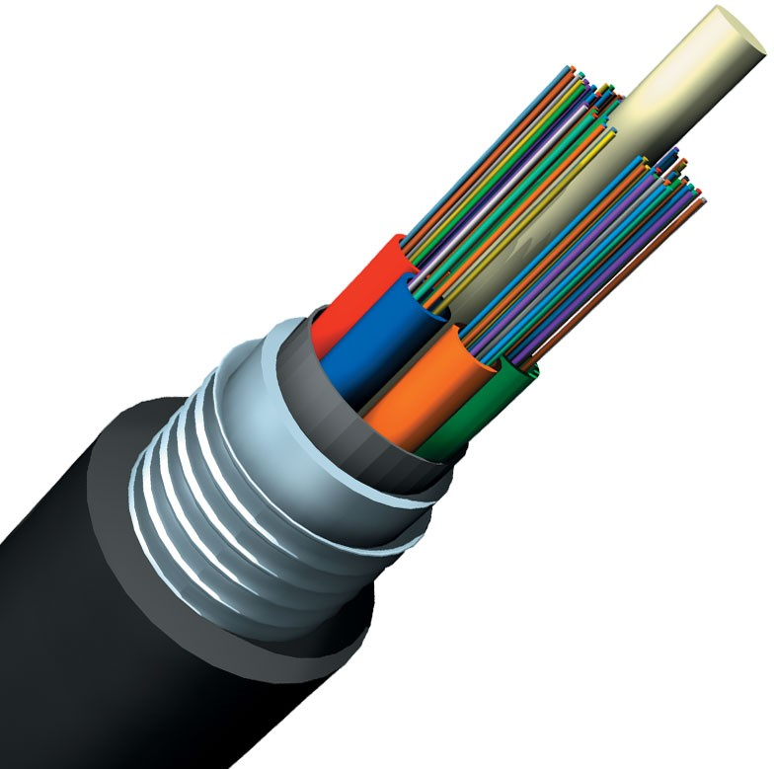
Materi pengantar ::
Materi ini mencakup pemahaman teori (knowledge), keahlian bekerja (skill), dan sikap kerja (attitude) sebagai teknisi.
Materi inti mencakup :
Penggunaan peralatan K3
Pengetahuan tentang fiber optik
Pengetahuan tentang kabel serat optik
Penyambungan fiber optik menggunakan fusion splicer
Pengukuran dengan Optical Power Meter (OPM)
Pengukuran dengan Optical Time Domain Reflection (OTDR)
Simulasi praktek ::
Praktek yang dilakukan merupakan representasi dari kegiatan operasional tentang troubleshooting jaringan fiber optik, yaitu perbaikan gangguan jaringan yang putus, dengan langkah sbb :
Langkah pertama : pengukuran dengan OTDR, dengan tujuan untuk mengetahui dimana lokasi kabel putus
Langkah kedua : jika lokasi (jarak) kabel putus sudah diketahui maka bisa dilakukan penyambungan fiber optik
Bila sambungan sudah selesai maka harus dilakukan
pengukuran lagi dengan OTDR, dan dengan OPM
Page - 8

Slide 4
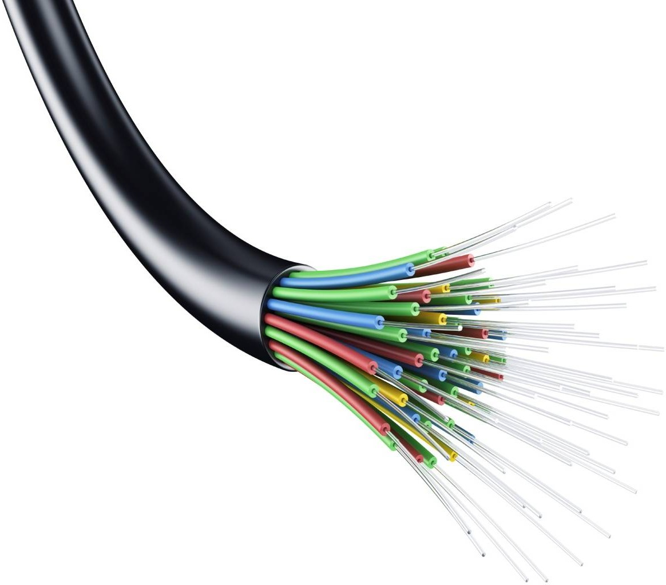
Laboratorium Simulasi Jaringan Kabel Serat Optik

Slide 5
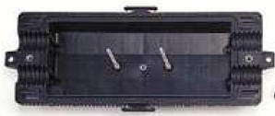
OTB
kapasitas 12 core
OTB
kapasitas 12 core
Meja Praktek
Kabel fiber optik (SM D LT 12/12T)
Kabel fiber optik (SM D LT 12/12T)
PROSES UJIAN PRAKTEK (OBSERVASI)
PENGUKURAN DENGAN OTDR | SPLICING DENGAN FUSION SPLICER | PENGUKURAN DENGAN OPM |  | ANALISA PEKERJAAN
₁ Peserta mencari titik gangguan.
 | Peserta melakukan ₂ penyambungan dengan fusion splicer pada core yang diukur.
Peserta membaca ₃ parameter-parameter hasil ukur yang diperoleh.
 |  | 4 | Peserta mencari loss total.
 |  |  |  | 5 | Peserta membuat Analisa dan kesimpulan.

Slide 6




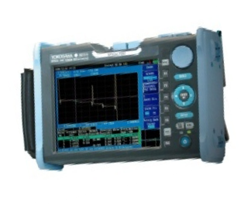


Peserta mencari titik gangguan dengan OTDR
OTB
kapasitas 12 core
Patch cord
OTB
kapasitas 12 core
OTDR
Meja Praktek

Slide 7
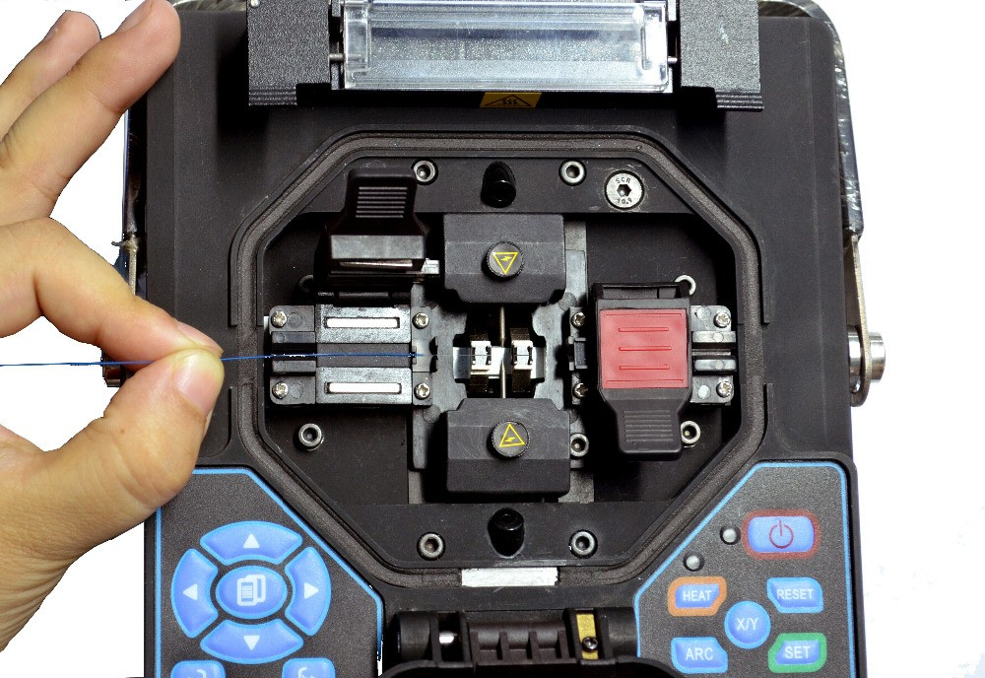

Peserta melakukan penyambungan fiber dengan fusion splicer
RX Side
OTB (dinding)
kapasitas 12 core
TX Side
OTB (dinding) kapasitas 12 core
Peserta melakukan penyambungan core pada closure ini.

Slide 8
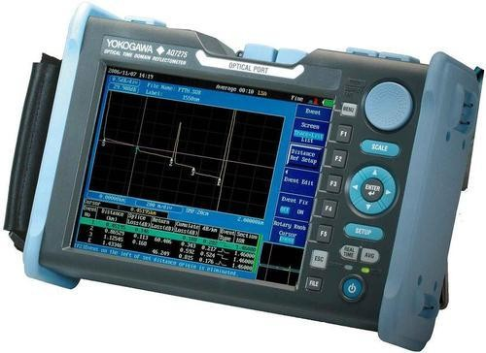

RX Side
OTB (dinding)
kapasitas 12 core
TX Side
OTB (dinding)
kapasitas 12 core
Fiber optik telah tersambung dengan baik
Peserta melakukan pengukuran kembali dengan OTDR

Slide 9





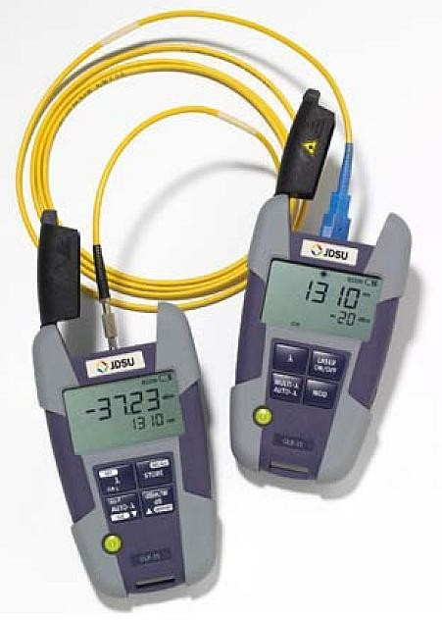

RX Side
OTB (dinding)
kapasitas 12 core
Port ditutup
TX Side
OTB (dinding)
kapasitas 12 core
Patch cord
OTDR
Peserta melakukan pengukuran dengan OPM

Slide 10
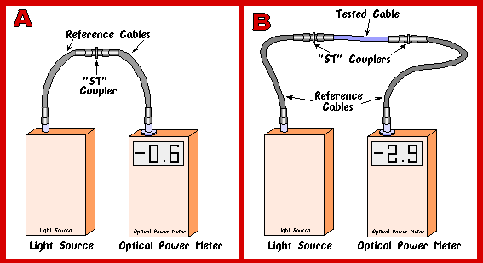


Peserta melakukan kalibarsi OPM
OTB
kapasitas 12 core
OTB
kapasitas 12 core
Power Meter
Light Source
Patch cord
Patch cord

Slide 11


Peserta melakukan analisa dan membuat kesimpulan pada lembar kerja
Referensi Redaman :
Konektor : 0,25 dB/konektor (0,5 dB/pasang)
Sambungan : 0,15 dB/sambungan
Fiber : 0,35 dB/km

Slide 12

KEGIATAN | HASIL | ANALISA
Pengukuran dengan OTDR-1 | Warna serat : ……………………………… Lamda : ……………………………… IOR : …………………………..... Distance range : …………………………….. Time pulse : …………………………….. Jarak gangguan : ……………………………..
Penyambungan dengan fusion splicer | Redaman estimasi : ………………………… Kualitas phisik : baik/tidak baik
Pengukuran dengan OTDRR-2 | Panjang kabel : ………………………………… Redaman/km : …………………………………
Pengukuran dengan OPM | Hasil kalibrasi : ………………………………. Redaman total : ………………………………. Redaman kabel : ……………………………….
KESIMPULAN

Slide 13





Menerapkan K3
Tujuan ::
Peserta mampu memahami prosedur kesehatan, keselamatan, dan keamanan kerja sesuai dengan unit kompetensi
Peserta mampu menerapkan prosedur K3 khususnya dalam pengukuran, penyambungan, instalasi dan terminasi kabel serat optik

Slide 14






Pokok bahasan ::
Pengertian K3
Keselamatan kerja pada penyambungan fiber optik
Keselamatan kerja saat pengukuran jaringan fiber optik Keselamatan kerja di atas tiang
Keselamatan kerja di jalan Keselamatan kerja di manhole
Pengertian K3 menurut UU No 1 Th 1970 ::
Setiap tenaga kerja berhak mendapat perlindungan atas keselamatannya dalam melakukan pekerjaan untuk kesejahteraan hidup dan meningkatkan produksi serta produktivitas Nasional
Setiap orang lainnya yang berada di tempat kerja terjamin pula keselamatannya Setiap sumber produksi perlu dipakai dan dipergunakan secara aman dan efisien

Slide 15




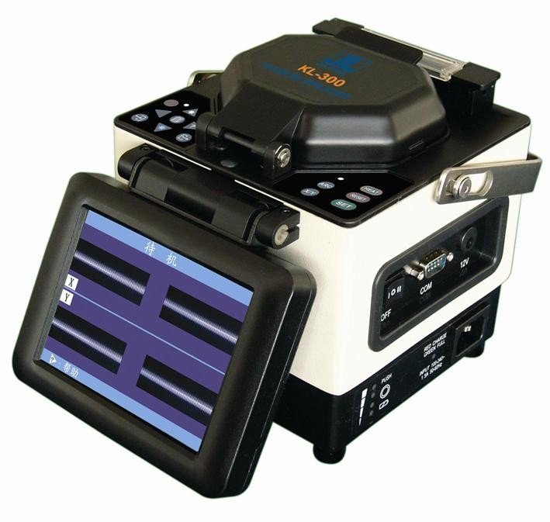

Keselamatan (safety)
Keselamatan kerja diartikan sebagai upaya-upaya yang ditujukan untuk melindungi pekerja; menjaga
keselamatan orang lain; melindungi peralatan, tempat kerja dan bahan produksi; menjaga kelestarian lingkungan hidup dan melancarkan proses produksi.
Kesehatan (health)
Kesehatan diartikan sebagai derajat/tingkat keadaan
fisik dan psikologi individu (the degree of physiological and psychological well being of the individual).
Secara umum, pengertian dari kesehatan adalah upaya-
upaya yang ditujukan untuk memperoleh kesehatan yang setinggi-tingginya dengan cara mencegah dan memberantas penyakit yang diidap oleh pekerja, mencegah kelelahan kerja, dan menciptakan lingkungan kerja yang sehat.
Jadi, penerapan K3 adalah untuk menjamin keselamatan dan kesehatan bagi :
Pekerja
Lingkungan kerja
Peralatan kerja

Slide 16
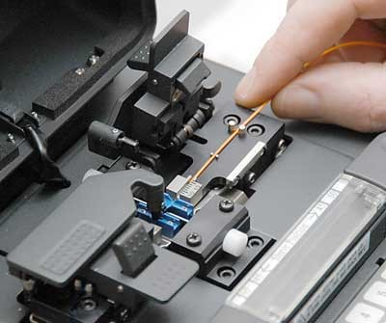



Keselamatan kerja pada penyambungan fiber optik ::
Dalam panyambungan fiber optik ada beberapa hal yang perlu diperhatikan yaitu :
Kebersihan tempat maupun alat kerja.
Kelengkapan keselamatan kerja.
Urutan proses penyambungan.
Kebersihan tempat maupun alat kerja
Sebelum bekerja yakinkan bahwa alat berfungsi dengan baik (sudah dikalibrasi).
Tempat dan alat bekerja harus bersih dari debu atau kotoran yang lain.
Setelah selesai bekerja alat dan tempat kerja dibersihkan dari sisa pekerjaan seperi potongan optik, jelly yang menempel dan kotoran lainnya.
Page - 34

Slide 17

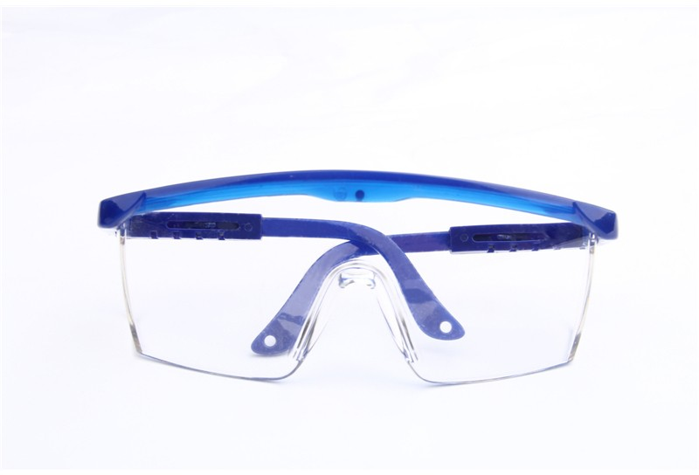
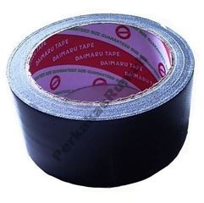
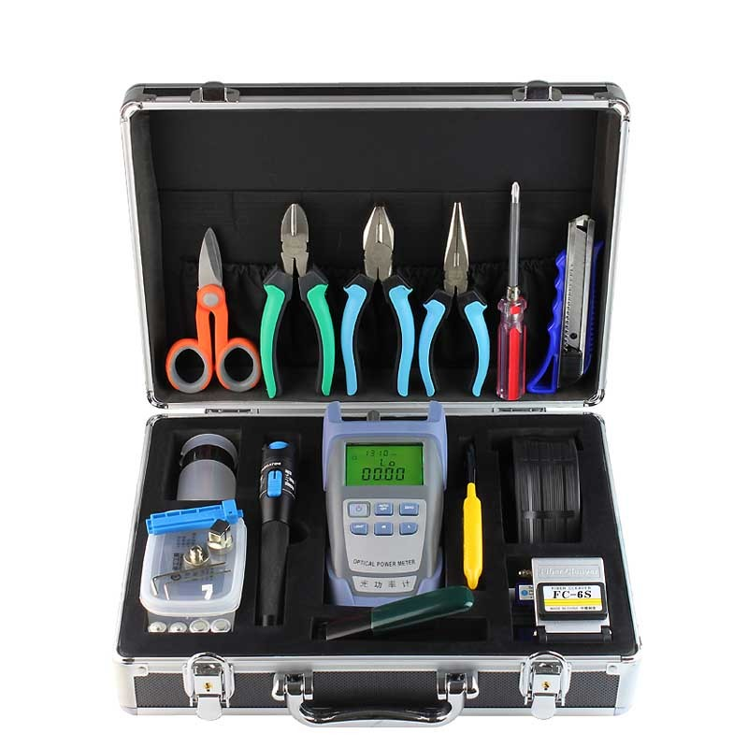
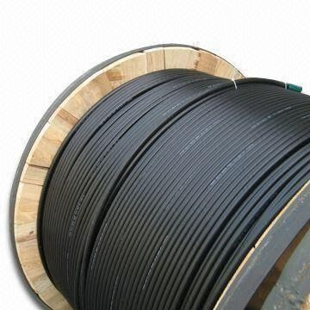
Kelengkapan keselamatan kerja
Pekerjaan penyambungan kabel optik daan penanganan sarana sambung kabel (closure), serta penyambungan fiber optik mempunyai beberapa kelengkapan keselamatan kerja yaitu :
Sarung tangan
Kacamata pelindung
Peralatan (tools) yang sesuai
Isolasi / Lakban
Bak sampah
Urutan pekerjaan penyambungan
Penanganan kabel dan sarana sambung kabel (closure)
Hal-hal yang harus diperhatikan adalah :
Gunakan alat / perkakas kerja yang benar.
Memakai sarung tangan untuk pekerjaan seperti penarikan kabel, pengupasan kulit kabel, terminasi kabel.
Perhatikan lekuk kabel pada rute menikung, perhatikan aturan bending kabel. Pendekatan yang digunakan adalah, radius atau diameter tekukan kabel minimal 20 kali diameter kabel.

Slide 18
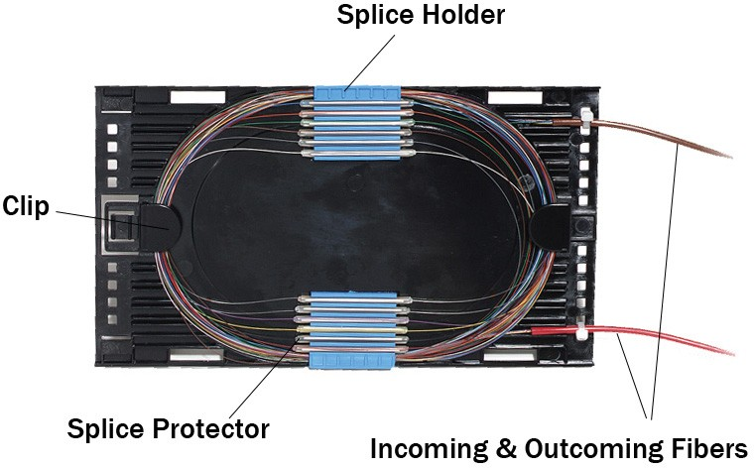
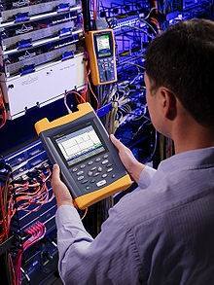
Pekerjaan penyambungan fiber optik
Hal-hal yang harus diperhatikan adalah :
Gunakan kacamata pelindung mata (bila perlu).
Sisa potongan optik dibersihkan dari alat maupun tempat kerja dengan cara diambil dengan lakban dan dibungkus kembali dengan lakban, kemudian dibuang ke tempat sampah.
Jangan menyentuh langsung fiber optik yang sudah dikupas dengan tangan telanjang.
Jangan meniup potongan fiber optik.
Perhatikan tekukan fiber saat disimpan di dalam tray. Pendekatannya adalah radius tekukan minimal 3 cm.
Keselamatan kerja saat pengukuran jaringan optik ::
Hal-hal yang perlu diperhatikan :
Tidak melihat langsung pada ujung serat optik, karena cahaya yang dikeluarkan oleh sumber optik termasuk cahaya tidak tampak dan berbahaya bila kena mata.
Pada pengukuran dengan OTDR, terminal ujung jauh ditutup.
Lakukan pengecekan power yang digunakan secara seksama.
Menaruh peralatan praktek (OPM & OTDR) secara hati-hati.
Memasang konektor dengan benar.

Slide 19



MENERAPKAN PENGETAHUAN ISTILAH-ISTILAH FIBER OPTIK
Page - 55
Tujuan :
Peserta mampu menerapkan pengetahuan tentang istilah-istilah fiber optik sesuai dengan unit kompetensi
Page - 56

Slide 20

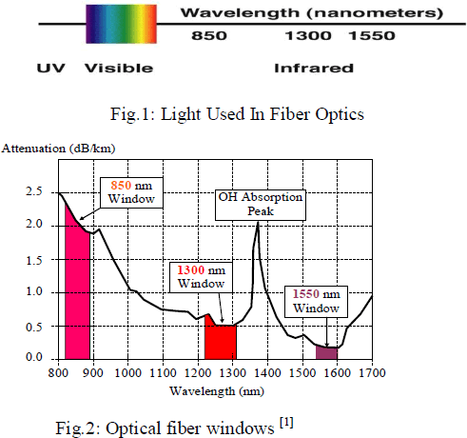
Pokok bahasan ::
Sistem komunikasi serat optik (SKSO) Propagasi cahaya
Karakteristik fiber optik
Page - 57
Sistem komunikasi serat optik (SKSO) ::
Adalah sistem komunikasi yang dalam pengiriman dan penerimaan sinyal menggunakan sumber optik, detektor optik, dan serat optik sebagai media transmisi, dengan menggunakan panjang gelombang cahaya 850 nm, 1300 nm, dan 1550 nm.
Gambar 1 : Optical fiber Windows
Page - 58

Slide 21
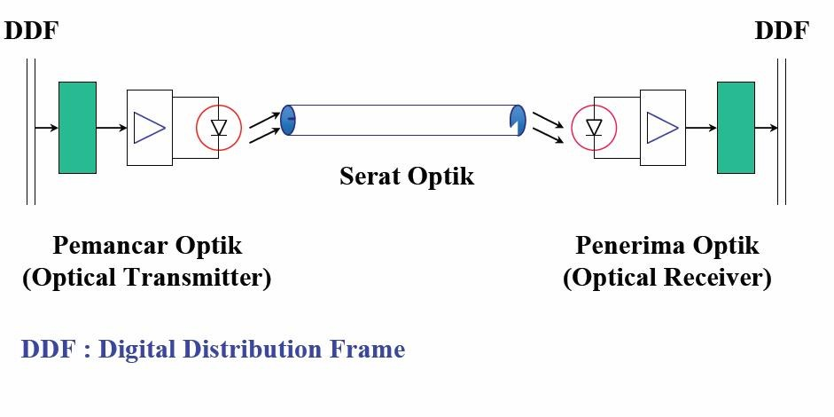
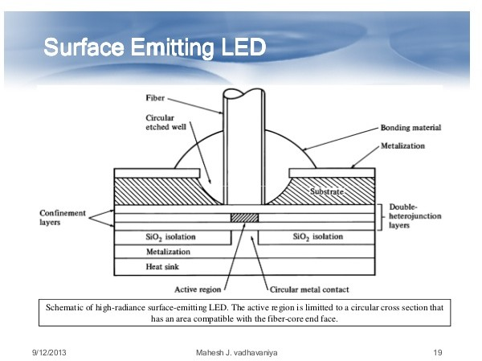
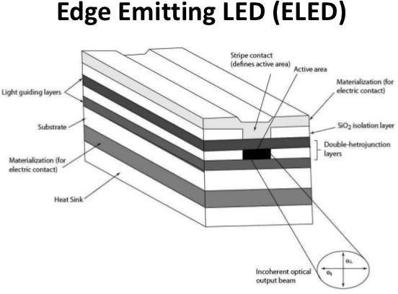
Komponen SKSO
Komponen SKSO terdiri dari :
Repeater
Sumber Optik (Light Source)
Media Transmisi (fiber optik)
Repeater (atau penguat optik)
Detektor Optik (Photo Detector)
FO
Gambar 2 : Konfigurasi dasar SKSO
Page - 59
Sumber Optik (Light Source)
Berfungsi sebagai pengubah besaran sinyal listrik (elektris) menjadi sinyal cahaya (optik), atau biasa disebut elektrical to optical converter
Ada 2 jenis sumber optik, yaitu :
LED (Light Emitting Diode)
Merupakan dioda semi konduktor yang memancarkan cahaya karena mekanisme emisi spontan.
Ada 2 jenis LED yaitu :
Surface Emitting LED
Edge Emitting LED (untuk trafik
tinggi)
LED mengubah besaran arus menjadi besaran cahaya.
Gambar 3 : Surface & EDGE Emiting LED
Page - 60

Slide 22
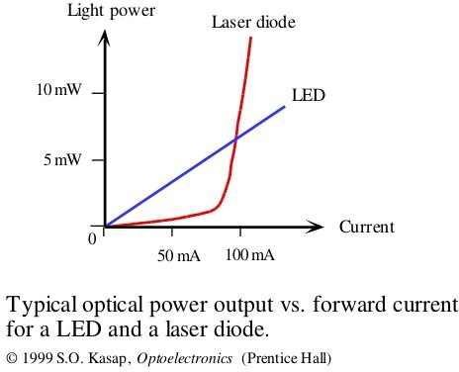
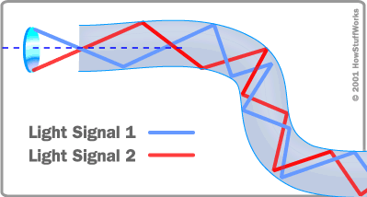
2) LASER (Light Amplification by Simulated Emission of Radiation)
Merupakan dioda semi konduktor yang memancarkan cahaya karena mekanisme pancaran emisi terstimulasi
Cahaya yang dipancarkan laser bersifat kohern, laser juga memiliki lebar spektral yang lebih sempit sampai dengan 1 nano meter
Gambar 4 : Typical optical power output LED vs LASER
Page - 61
Media Transmisi
Berfungsi untuk menyalurkan gelombang cahaya dari pengirim (Transmiter/TX) menuju penerima (Receiver/RX).
Media transmisi pada SKSO adalah fiber optik.
Gambar 5 : Ilustrasi cahaya di dalam core optic
Page - 62

Slide 23
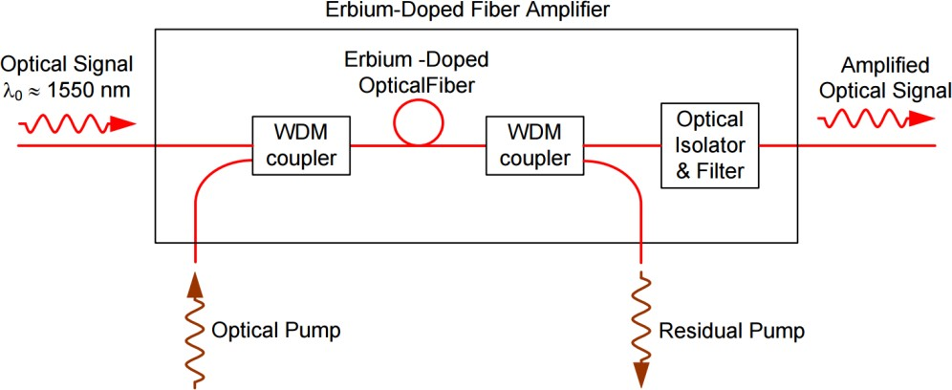
Optical amplifier dan repeater
Optical amplifer dan repeater digunakan jika daya yang dikirimkan dari light source tidak mencukupi untuk mencapai detektor optik yang disebabkan oleh loss atau redaman pada saluran kabel serat optik.
Sebagai pendekatan, optical amplifier dan repeater biasanya digunakan jika jangkauan kabel lebih dari 60 km.
Salah satu optical amplifier yang berperan penting pada sistem telekomunikasi optik adalah EDFA (Erbium Doped Fiber Amplifier), terutama untuk transmisi jarak jauh atau jaringan backbone.
Untuk mengantisipasi kehilangan daya, in-line amplifier ditempatkan pada saluran transmisi. Pada aplikasi ini, EDFA dapat mendukung penguatan sinyal dengan gain yang besar, baik untuk menguatkan sinyal dengan sistem transmisi panjang gelombang tunggal ataupun transmisi berbasis WDM (wavelength division multiplexing).
Page - 63
Gambar 6 : Penggunaan EDFA
Page - 64

Slide 24
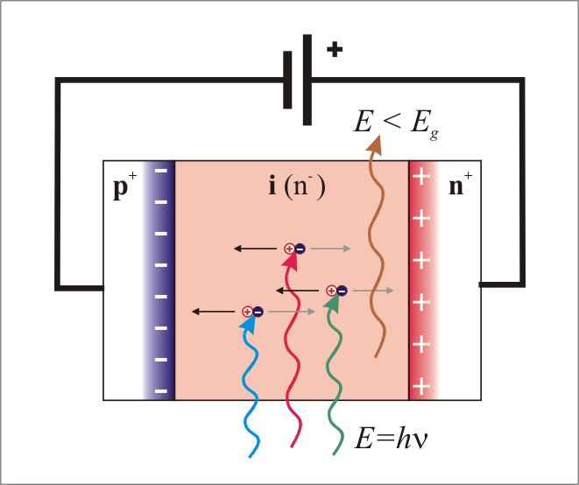
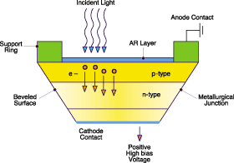

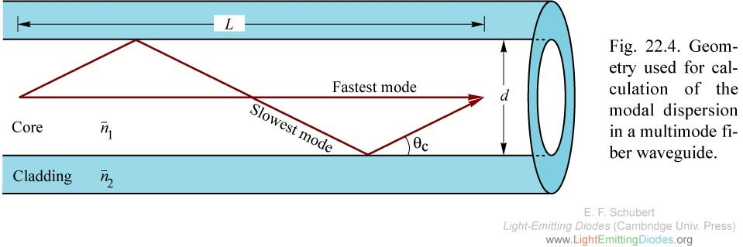
Detektor Optik
Berfungsi untuk mengubah variasi intensitas optik atau cahaya menjadi variasi arus listrik, atau biasa disebut sebagai optical to electrical converter.
Ada dua komponen dalam penerima optik (Optical Receiver), yaitu :
Diode PIN (Positive Intrinsic Negative) atau APD (Avalanche Photo Diode)
EC (Electrical Circuit)
Prinsip kerja diode PIN
Prinsip kerja diode
APD
Gambar 7 : Prinsip kerja diode PIN & APD
Page - 65
Propagasi cahaya dalam serat ::
Cahaya merambat dalam suatu medium fiber optik dengan 3 cara, yaitu :
Merambat lurus
Dipantulkan
Dibiaskan
Gambar 8 : Ilustrasi perambatan cahaya dalam fiber optik
Page - 66
Refraction

Slide 25
Sifat peramabatan cahaya
Cahaya yang bergerak dari medium dengan indeks bias kecil (tipis) ke medium dengan indeks bias yang lebih besar (padat) maka akan bergerak mendekati sumbu tegak lurus (garis normal). Dalam hal ini sudut datang lebih besar daripada sudut bias. Fenomena ini tidak digunakan dalam sistem transmisi optik.
Cahaya yang bergerak dari medium dengan indeks bias besar (padat) ke medium dengan indeks bias yang lebih kecil (tipis) maka akan bergerak menjauhi sumbu tegak lurus (garis normal). Dalam hal ini sudut datang lebih kecil daripada sudut bias. Fenomena ini yang digunakan dalam transmisi serat optik.
Page - 67
Sudut kritis & pantulan dalam total
Apabila sudut datang diperbesar maka cahaya akan dibiaskan semakin menjauhi
garis normal. Apabila sudut datang diperbesar lagi dan menghasilkan sudut bias sebesar 90 derajat, atau cahaya bias merambat sejajar permukaan, maka sudut datang inilah yang disebut dengan sudut kritis (critical angle).
Apabila sudut datang diperbesar lagi maka cahaya akan dipantulkan, yang akan menghasilkan total internal reflection (pantulan dalam total). Kondisi inilah yang diinginkan dalam pengiriman sinyal menggunakan fiber optik, yaitu sinyal dikirimkan secara memantul-mantul di dalam core yang dibatasi oleh cladding sebagai waveguide.
Jadi dalam teknologi transmisi optik ada dua persyaratan yang harus dipenuhi agar
sinyal bisa terkirim, yaitu indeks bias core selalu dibuat lebih besar daripada indeks bias cladding dan sudut datang harus lebih besar daripada sudut kritis.
Page - 68

Slide 26
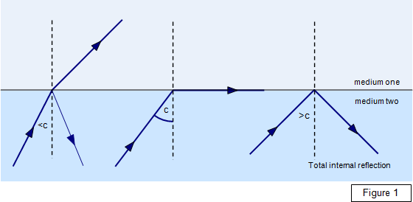
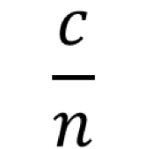
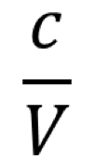
Syarat : Indeks bias medium 1 harus lebih besar daripada indeks bias medium
2 (n₁ > n₂)
Garis normal
Garis normal
Garis normal
Sudut bias
n
2
90⁰
Medium 2
n1
Medium 1
Sudut pantul
Sudut
datang
a. Pembiasan
b. Sudut kritis c. Pemantulan
Gambar 9 : Ilustrasi pembiasan dan pemantulan cahaya
Page - 69
Refractive Index (Indeks bias)
Bila gelombang cahaya merambat melalui suatu mediam (tidak dalam vacuum) maka kecepatannya lebih kecil dibandingkan dalam vacuum.
V =
atau
n =
Dimana:
c | = | kecepatan cahaya dalam vacuum (3 x 10⁸ m/s).
n | = | refractive index (index of refraction) atau indeks bias.
V | = | kecepatan rambat cahaya dalam material.
Page - 70

Slide 27
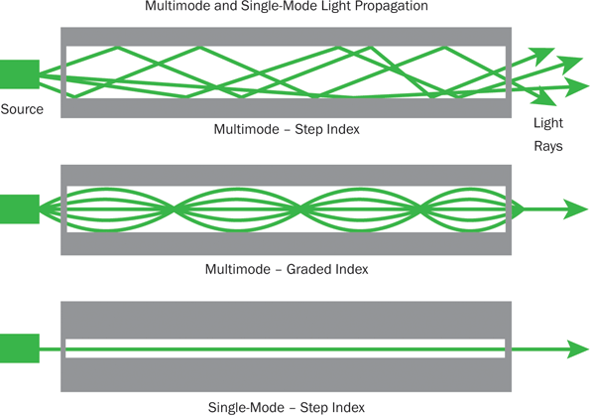
Mode Perambatan Cahaya
Cahaya dapat merambat dalam serat optik melalui sejumlah lintasan yang berbeda. Lintasan cahaya yang berbeda-beda ini disebut mode.
Ukuran diameter core menentukan jumlah mode yang
ada dalam suatu serat optik.
Serat optik yang memiliki lebih dari satu mode disebut serat optik
multimode.
Serat optik yang mempunyai hanya satu mode saja disebut
serat optik single mode. Serat optik single mode memiliki ukuran core yang lebih kecil.
Gambar 10 : Mode perambatan cahaya dalam serat optik
Page - 71
Karakteristik fiber optik ::
Pengantar
Fiber optik merupakan salah satu jenis media transmisi yang terbuat dari bahan dasar kaca, dimana sinyal yang ditransmisikan melalui fiber optik ini berupa cahaya yang dihasilkan oleh sumber cahaya yaitu LASER atau LED.
Perkembangan teknologi serat optik saat ini, telah menghasilkan redaman (attenuation) per kilometer yang sangat kecil, dan lebar pita (bandwidth) yang lebar sehingga kemampuan dalam mentransmisikan data menjadi lebih banyak dan lebih cepat dibandingkan dengan menggunakan kabel konvensional.
Redaman akibat penyerapan cahaya di dalam fiber optik ditentukan oleh kemurnian bahan penyusun kaca. Semakin murni bahan kaca maka semakin kecil cahaya yang diserap sehingga redaman per kilometernya lebih kecil.
Page - 72

Slide 28
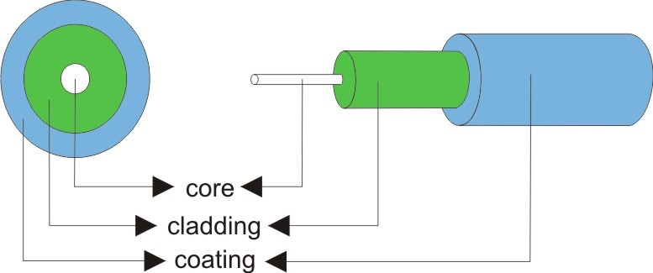
Struktur Serat Optik
Core (inti) : berfungsi untuk merambatnya cahaya dari ujung satu ke ujung lainnya.
Cladding (lapisan) : berfungsi sebagai cermin (waveguide) sehingga cahaya tetap terpandu di dalam core dengan cara memantul dan merambat dari ujung satu ke ujung lainnya.
Coating (jaket) : berfungsi sebagai pelindung mekanis, dan sebagai pengkodean warna.
Catatan :
Indek bias (n) Core selalu lebih besar daripada indek bias Cladding (Ncore > Ncladd)
Gambar 11 : Struktur serat optik
Core
Terbuat dari bahan kaca/kuarsa dengan kualitas sangat tinggi.
Merupakan bagian utama dari serat optik karena perambatan cahaya sebenarnya terjadi pada bagian ini.
Memiliki diameter 10 μm ~ 50 μm. Ukuran core sangat mempengaruhi karakteristik serat optik.
Cladding
Terbuat dari bahan gelas dengan indeks bias lebih kecil dari core.
Merupakan selubung (pelapis) core.
Hubungan indeks bias antara core dan cladding akan mempengaruhi perambatan cahaya pada core (mempengaruhi besarnya sudut kritis).
Page - 74

Slide 29
Coating
Terbuat dari bahan plastik.
Berfungsi untuk melindungi serat optik dari kerusakan.
Sebagai pengkodean warna serat.
Jenis serat optik
Ada tiga jenis serat optik yang dibedakan berdasarkan mode, yaitu :
Step Index Multi Mode
Graded Index Multi Mode
Step Index Single Mode
Step Index Multi Mode
Profil indeks bias
50 μm
125 μm
n2 n1
Gambar 12 : Profile serat optik Step Index Multi Mode
Catatan :
Indeks bias core konstan.
Ukuran core besar dan dilapisi cladding yang sangat tipis.
Penyambungan kabel lebih mudah karena memiliki core yang besar.
Terjadi dispersi.
Hanya digunakan untuk jarak pendek dan transmisi dengan data bit rate rendah.

Slide 30
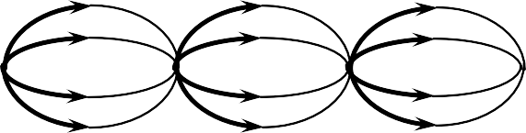
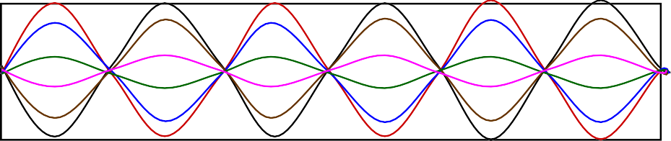
Grade Index Multi Mode
Profil index bias
50 μm
125 μm
Gambar 13 : Profile serat optik Graded Index Multi Mode
Catatan :
Cahaya merambat karena difraksi yang terjadi pada core sehingga rambatan cahaya sejajar dengan sumbu serat.
Core terdiri dari sejumlah lapisan gelas yang memiliki indeks bias yang berbeda, indeks bias tertinggi terdapat pada pusat core dan berangsur-angsur turun sampai ke batas core-cladding.
Dispersi minimum.
Harganya lebih mahal dari serat optik Step Index karena proses pembuatannya lebih sulit.
Page - 77
Masing-masing mode memiliki kecepatan yang berbeda tetapi sampai di ujung jauh bersamaan. Hal ini dikarenakan indeks bias setiap lapisan core berbeda (graded).
Gambar 14 : Ilustrasi propagasi cahaya multimode graded index
Page - 78

Slide 31
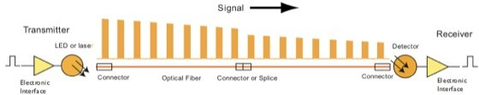
Step Index Single Mode
9 μm 125 μm
profil indeks bias
Gambar 15 : Profile serat optik Step Index Single Mode
Catatan :
Serat optik Step Index Single Mode memiliki diameter core yang sangat kecil dibandingkan ukuran claddingnya.
Cahaya hanya merambat dalam satu mode saja yaitu sejajar dengan sumbu serat optik.
Digunakan untuk transmisi data dengan bit rate tinggi.
Page - 79
Redaman
Redaman (attenuation) serat optik merupakan karakteristik penting yang harus diperhatikan mengingat kaitannya dalam menentukan jarak pengulang (repeater), jenis pemancar dan penerima optik yang harus digunakan.
Redaman serat biasanya disebabkan oleh karena penyerapan (absorption) energi
sinyal oleh bahan, efek penghamburan (scattering) dan pengaruh pembengkokan (bending).
Semakin besar redaman berarti semakin sedikit cahaya yang dapat mencapai
detector, dengan demikian semakin pendek kemungkinan jarak antar pengulang.
Gambar 17 : Ilustrasi redaman pada jaringan kabel serat optik
Page - 82

Slide 32
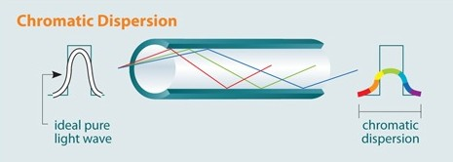

Gambar 19 : Dispersi Chromatic
Page - 85
Page - 86

Slide 33
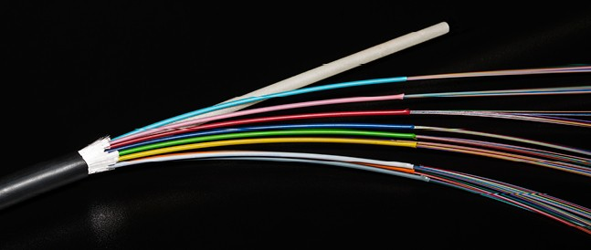

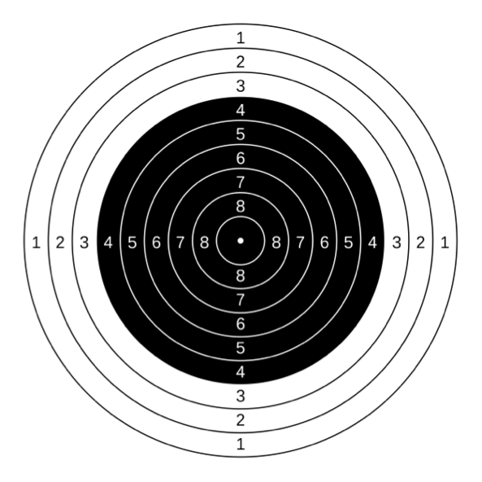
MENERAPKAN PENGETAHUAN TENTANG JENIS-JENIS KABEL FIBER OPTIK
Page - 87
Tujuan :
Peserta mampu menerapkan pengetahuan tentang kabel fiber optik sesuai
Page - 88

Slide 34


Pokok Bahasan :
Karakteristik kabel serat optik
Redaman (rugi-rugi) kabel serat optik
Kapasitas kabel, kode warna serat, dan pelabelan kabel serat optik
Page - 89
Karakteristik kabel serat optik ::
Ciri-ciri umum
Berbeda dengan kabel metalik, kabel serat optik ukurannya kecil, kurang lebih 3 cm, dan lebih ringan sehingga instalasi kabel serat optik dapat dilakukan melalui beberapa span secara sekaligus.
Panjang kabel serat optik dalam haspel dapat mencapai 2 km sampai dengan 4 km tergantung kapasitasnya.
Page - 90

Slide 35
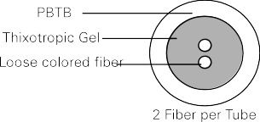

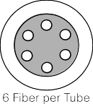
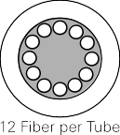
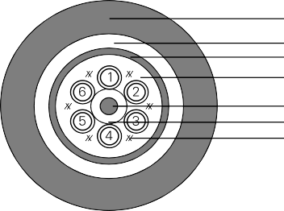
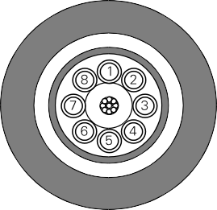

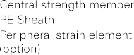
Penempatan core dalam kabel
Dilihat cara penempatan core di dalam kabel, ada 2 (dua) jenis kabel optik, yaitu:
Jenis pipa longgar (loose tube)
Serat optik ditempatkan di dalam pipa longgar (loose tube) yang terbuat dari
bahan PBTP (Polybutylene terepthalete) serta berisi jelly.
Sampai saat ini sudah banyak digunakan kabel serat optik dengan kapasitas 6, 8, 12, dan 24 loose tube dengan kapasitas per loose tube dar 2 core sampai
dengan 12 core.
Jenis alur (slot)
Serat optik ditempatkan pada alur (slot) di dalam silinder yang terbuat dari bahan PE (polyethylene).
Di Jepang sudah membuat kabel jenis slot dengan kapasitas 1000 serat dan
3000 serat.
Page - 91
Gambar 1 : Penampang kabel optik jenis 6 dan 8 loose tube
Page - 92

Slide 36
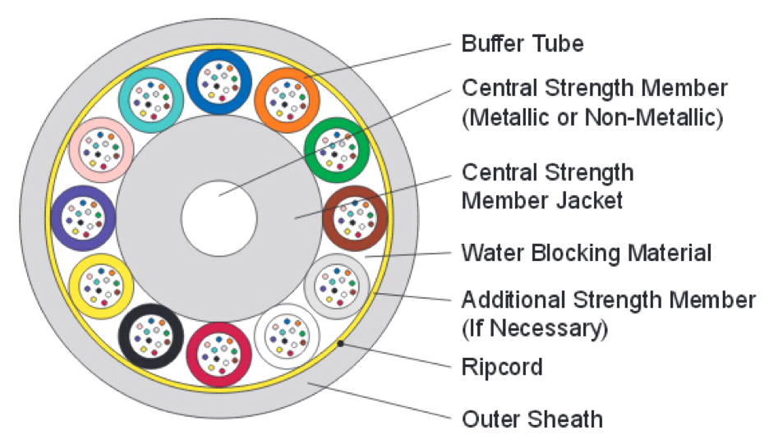
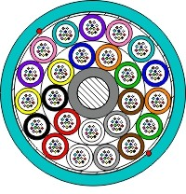
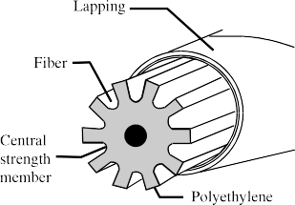


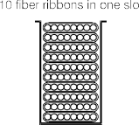

Gambar 2 : Penampang kabel optik jenis 12 dan 24 loose tube
Page - 93
Gambar 3 : Penampang Kabel Optik Jenis Slot
Page - 94

Slide 37

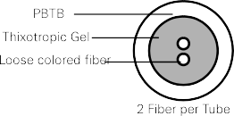







Konstruksi kabel serat optik
Dilihat dari konstruksinya (pemasangannya) kabel optik terdiri dari :
Kabel Duct
Kabel Tanah Tanam Langsung
Kabel Atas tanah
Kabel Rumah
Page - 95
Konstruksi dasar kabel duct
Gambar 4 : Konstruksi kabel duct
Page - 96

Slide 38












Konstruksi dasar kabel tanah tanam langsung
Gambar 5 : Konstruksi kabel tanah tanam langsung
Page - 97
Konstruksi dasar kabel atas tanah (kabel udara)
Gambar 6 : Konstruksi kabel atas tanah (udara)
Page - 98

Slide 39






Konstruksi dasar kabel rumah (2 s/d 6 core)
SINGLE FIBRE DESIGN
Gambar 7 : Konstruksi kabel rumah
Page - 99
Fungsi bagian kabel untuk jenis loose tube Loose tube
Berbentuk tabung longgar yang terbuat dari bahan PBTP (Polybutylene- terepthalete) yang berisi thixotropic gel, dimana serat optik ditempatkan di dalamnya.
Konstruksi loose tube yang berbentuk longgar tersebut mempunyai tujuan agar serat optik dapat bebas bergerak, tidak langsung mengalami tekanan atau gesekan yang dapat merusak serat pada saat instalasi kabel optik.
Thixotropic gel adalah bahan semacam jelly yang berfungsi melindungi serat dari pengaruh mekanis dan juga untuk menahan air.
Penggunaan paling umum selama ini adalah kabel dengan 6 dan 8 loose tube,
dengan kapasitas per loose tube adalah 2 sampai dengan 12 core.
Seiring dengan perkembangan teknologi dan tuntutan kebutuhan pelanggan, saat ini telah dikembangkan kabel serat optik dengan kapasitas 144 core dengan 12
loose tube, dan kapasitas 288 dengan 24 loose tube.
Page - 100

Slide 40
HDPE Sheath atau High Density Polyethylene Sheath
Terbuat dari bahan sejenis polyethylene keras.
Merupakan kulit kabel optik yang berfungsi sebagai bantalan untuk melindungi serat optik dari pengaruh mekanis pada saat instalasi.
Alumunium tape atau lapisan alumunium
Ditempatkan di antara kulit kabel dan water blocking.
Berfungsi sebagai konduktivitas elektris dan melindungi kabel dari pengaruh mekanis.
Flooding gel
Terbuat dari bahan campuran petroleum, synthetic dan silicon yang mempunyai sifat
anti air.
Merupakan bahan pengisi yang digunakan pada kabel optik agar kabel menjadi padat.
Page - 101
PE Sheath
Terbuat dari bahan polyethylene.
Berfungsi sebagai penutup bagian central strength member.
Central strength member
Merupakan bagian penguat yang terletak di tengah-tengah kabel optik.
Central strength member dapat merupakan: pilinan kawat baja, atau Solid Steel Core (SS), Stranded Wire Steel (WS), atau Glass Reinforced Plastic (GRP).
Central strength member mempunyai kekuatan mekanis yang tinggi yang diperlukan
pada saat instalasi.
Peripheral Strain Elements
Terbuat dari bahan polyramid yang merupakan elemen pelengkap optik yang diperlukan untuk menambah kekuatan kabel optik.
Polyramid mempunyai kekuatan tarik tinggi.
Page - 102

Slide 41

Redaman atau rugi-rugi kabel serat optik ::
Secara garis besar rugi-rugi yang terjadi diakibatkan oleh :
Faktor intrinsik (dari serat itu sendiri)
Faktor ekstrinsik (terjadi karena instalasi kabel optik)
Rugi-rugi karena faktor intrinsik :
Penyerapan (absorption loss)
Penghamburan (scattering loss)
Rayleigh scattering
Micro bending
Core size variation
Page - 103
Rugi-rugi karena penyerapan (absorption loss)
Serat optik dibuat dengan cara memanaskan bahan dasar kaca pada suhu yang sangat tinggi. Namun demikian kemungkinan masih terdapat molekul-molekul air yang terperangkap di dalam core serat optik pada saat pembuatan.
Apabila cahaya yang ditransmisikan melewati molekul-molekul air ini maka cahaya tersebut akan diserap sehingga menyebabkan redaman (loss).
Page - 104
OH
-

Slide 42












Rugi-rugi karena penghamburan (scattering loss)
Ketidaksempurnaan dalam pembuatan serat optik menyebabkan masih ada facet- facet (retak) pada core.
Apabila cahaya yang ditransmisikan melewati facet ini
maka akan dihaburkan (dipantulkan atau dibiaskan) sehingga menyebabkan loos.
Cahaya yang merambat di dalam core tidak teratur sehingga terjadi penghamburan Rayleigh di sepanjang serat.
Page - 105
Scattering by large obstructions
Rayleigh Scattering
Ketidaksempurnaan pembuatan serat optik juga menyebabkan lekukan kecil di pada core, yang disebut micro bending.
Jika cahaya mengenai lekukan
ini maka akan dihamburkan sehingga menyebabkan loss.
Ketidaksempurnaan pembuatan serat optik juga memungkinkan ukuran diameter core tidak sama (core size variation) di sepanjang serat, sehingga apabila disambungkan akan menyebabkan loss.
Page - 106

Slide 43
Kapasitas, Kode Warna, & Pelabelan Kabel Serat Optik ::
Kapasitas kabel (konvensional)
Jumlah LT | Jumlah serta per LT | Diameter luar/dalam LT (mm) | Diameter kabel (mm) | Jumlah serat
6 | 2 | 2.2 x 1.4 | 13 | 4 – 12
6 | 4 | 2.2 x 1.4 | 13 | 4 – 24
6 | 6 | 2.5 x 1.5 | 13.5 | 6 – 36
6 | 12 | 3.5 x 2.5 | 16 | 12 – 72
8 | 4 | 2.2 x 1.4 | 15 | 24
8 | 6 | 2.5 x 1.5 | 16 | 24 – 48
8 | 12 | 3.5 x 2.5 | 17.5 | 24 - 96
Page - 107
Kapasitas serat dalam kabel dengan 6 loose tube
FIBER COUNT | LOOSE TUBE NUMBER
 | 1 | 2 | 3 | 4 | 5 | 6
4 | 2 | Filler | Quad/Filler | 2 | Filler | Quad/Filler
4 | 4 | Filler | Filler | Filler | Filler | Quad/Filler
6 | 2 | 2 | Quad/Filler | 2 | Filler | Quad/Filler
6 | 6 | Filler | Quad/Filler | Filler | Filler | Quad/Filler
8 | 2 | 2 | Quad/Filler | 2 | 2 | Quad/Filler
8 | 4 | Filler | Quad/Filler | 4 | Filler | Quad/Filler
10 | 2 | 2 | 2 | 2 | 2 | Quad/Filler
12 | 2 | 2 | 2 | 2 | 2 | 2
12 | 4 | 4 | Quad/Filler | Filler | 4 | Quad/Filler
12 | 6 | Filler | Quad/Filler | 6 | Filler | Quad/Filler
16 | 4 | 4 | Quad/Filler | 4 | 4 | Quad/Filler
18 | 6 | 6 | Quad/Filler | Filler | 6 | Quad/Filler
24 | 4 | 4 | 4 | 4 | 4 | 4
24 | 6 | 6 | Quad/Filler | 6 | 6 | Quad/Filler
24 | 12 | Filler | Quad/Filler | 12 | Filler | Quad/Filler
36 | 6 | 6 | 6 | 6 | 6 | 6
36 | 12 | 12 | Quad/Filler | Filler | 12 | Quad/Filler
48 | 12 | 12 | Quad/Filler | 12 | 12 | Quad/Filler
60 | 12 | 12 | 12 | 12 | 12 | Quad/Filler
72 | 12 | 12 | 12 | 12 | 12 | 12
Page - 108

Slide 44

Kapasitas serat dalam kabel dengan 8 loose tube
FIBER COUNT | LOOSE TUBE NUMBER
 | 1 | 2 | 3 | 4 | 5 | 6 | 7 | 8
24 | 4 | 4 | 4 | Quad/Filler | 4 | 4 | 4 | Quad/Filler
24 | 6 | Filler | 6 | Quad/Filler | 6 | Filler | 6 | Quad/Filler
24 | 12 | Filler | Filler | Quad/Filler | 12 | Filler | Filler | Quad/Filler
36 | 6 | 6 | 6 | Quad/Filler | 6 | 6 | 6 | Quad/Filler
36 | 12 | 12 | Filler | Quad/Filler | 12 | Filler | 12 | Quad/Filler
48 | 6 | 6 | 6 | 6 | 6 | 6 | 6 | 6
48 | 12 | Filler | 12 | Quad/Filler | 12 | Filler | 12 | Quad/Filler
60 | 12 | 12 | Filler | Quad/Filler | 12 | 12 | 12 | Quad/Filler
72 | 12 | 12 | 12 | Quad/Filler | 12 | 12 | 12 | Quad/Filler
84 | 12 | 12 | 12 | 12 | 12 | 12 | 12 | Quad/Filler
96 | 12 | 12 | 12 | 12 | 12 | 12 | 12 | 12
Page - 109
Kode warna isolasi serat (coating)
Page - 110

Slide 45


Warna loose tube pada kabel dengan kapasitas 12 dan 24 loose tube
Page - 111
Kode warna isolasi serat (coating)
Page - 112

Slide 46


Slide 47
Tanda Pengenal Kabel Serat Optik
Kabel serat optik harus diberi tanda pengenal yang tidak mudah hilang yang tertera pada kulit kabel di sepanjang kabel.
Adapun tanda pengenal tersebut meliputi :
Nama pabrik pembuat
Tahun pembuatan
Tipe Serat Optik :
SM = Single Mode
GI = Graded Indeks
SI = Step Index
Pemakaian Kabel Optik :
D = Duct
A = Aerial
B = Buried
S = Submarine
I = Indoor
Page - 113
Jenis Kabel Optik :
LT = Loose tube
SC = Slotted core
TB = Tight Buffered
Struktur Penguat :
SS = Solid Steel Core
WS = Stranded Wire Steel
GRP = Glass Reinforced Plastic
Panjang tanda pengenal kabel termasuk nama pabrik dan tahun pembuatan adalah satu meter.
Contoh : SMD-LT SS 6-3T 2Q adalah tanda pengenal kabel optik single mode untuk pemakaian duct dengan jenis loose tube, struktur penguatnya Solid State Core, kapasitas 6 core dengan 3 buah loose tube, dan mempunyai 2 quad kabel tembaga.
Page - 114

Slide 48



Page - 115
MELAKSANAKAN PENYAMBUNGAN FIBER OPTIK DENGAN FISION SPLICER
Page - 116

Slide 49


Tujuan :
Peserta mampu memahami langkah-langkah penyambungan kabel serat optik.
Peserta mampu memahami material dan peralatan yang digunakan dalam penyambungan fiber optik.
Peserta mampu melakukan penyambungan kabel fiber optik menggunakan fusion splicer sesuai TIK.FO02.010.01
Page - 117
Topik bahasan :
Pengantar penyambungan kabel serat optik
Sarana sambung kabel
Penyambungan dengan fusion splicer
Page - 118

Slide 50




Pengantar penyambungan kabel serat optik ::
Dalam jaringan kabel, titik rawan gangguan terletak pada titik sambung, yaitu kemungkinan masuknya air ke dalam closure.
Dalam kurun waktu 5 s/d 10 tahun karakteristik kabel akan menurun.
Penyambungan kabel serat optik harus mengikuti prosedur yang sesuai dengan
petunjuk pelaksanaannya.
Penggunaan peralatan dan material harus benar.
Pemasangan sarana sambung kabel harus sesuai petunjuk pelaksanaannya.
Pengetesan harus dilaksanakan setelah selesai penyambungan.
Page - 119
Prosedur penyambungan
Penyambungan kabel serat optik terdiri dari :
Penyambungan kabel.
Penyambungan serat.
Jadi, pertama-tama yang harus dilakukan adalah penanganan sarana sambung kabel (SSK) lalu penanganan serat.
Proses penyambungan kabel bisa dilakukan secara heat shrink atau penyambungan secara mekanik. Saat ini Telkom lebih banyak menggunakan sistem mekanik.
Fungsi sarana sambung kabel (closure) adalah untuk menempatkan tray dan untuk menjaga agar kedap terhadap air.
Serat optik disambung dengan menggunakan fusion splicer.
Page - 120

Slide 51

Gambar 1 : Prinsip penyambungan secara fusion
Page - 121
Faktor penyebab kualitas sambungan
Untuk mendapatkan hasil penyambungan yang baik beberapa faktor yang harus diperhatikan antara lain :
Kualitas kabel sesuai spesifikasi.
Alat sambung yang baik.
Lingkungan yang bersih.
Jointer berpengalaman.
Page - 122

Slide 52



re
cl
core
cladding
Diameter core tidak center
Diameter core tidak sama
Permukaan fiber tidak rata
Sumbu fiber tidak sejajar
Penyimpangan sudut
Ujung fiber jauh
Gambar 2 : Penyebab redaman pada sambungan
Page - 123
Prinsip kerja fusion splicer
Penyambungan dengan fusion splicer adalah teknik penyambungan serat optik secara permanen dan menghasilkan redaman yang sangat kecil.
Bagian-bagian fusion splicer yang memadukan proses terjadinya penyambungan :
Alur “V” dan klem.
Mikro positioned dan sensor.
Elektroda.
Sistem sensor yang berisi kaca dan lensa.
Gambar 3 : Struktur fusion splicer
Page - 124

Slide 53





Proses Fusion
Secara garis besar proses penyambungan dengan fusion splicer adalah sebagai berikut :
Pengupasan coating menggunakan fiber striper.
Pembersihan serat menggunakan alkohol.
Pemotongan serat menggunakan fiber cleaver.
Pemasangan serat pada alur V.
Mensejajarkan serat dan fusion splicing (aligning). Biasanya sudah dilakukan secara otomatis.
Mengecek estimasi redaman sambungan pada layar.
Pemanasan protection sleeve (pelindung sambungan).
Page - 125
Fiber
Holder
Pengupasan coating
Stripper
Setel
the holder
geser
Pemotongan serat
fiber holder
cutter
Pemotongan dengan menggunakan holder
Pemotongan manual
Gambar 4 : Beberapa kegiatan dalam penyambungan fiber
Page - 126

Slide 54
Kesalahan dalam penyambungan
Kesalahan penyambungan terjadi dikarenakan oleh :
Diameter tidak sama.
Ujung fiber tidak bulat.
Bagian yang disambung mengecil.
Page - 127
Akibat kesalahan dalam penyambungan
Gelembung
Garis hitam
Garis tebal
Gambar 5 : Beberapa hasil sambungan yang tidak bagus
Catatan :
Apabila hasil sambungan seperti gambar tersebut maka harus dilakukan penyambungan ulang.
Page - 128

Slide 55

Pemeliharaan Fusion Splicer
Pemeliharaan alat fusion splicer :
Memelihara alur V.
Membersihkan lensa, lensa dan LED.
Membersihkan atau mengganti elektroda.
Jadi pemeliharaan alat fusion splicer sangat penting agar kehandalan perangkat terjaga.
Page - 129
Sarana sambung kabel ::
Syarat umum yang harus dipenuhi
Sarana sambung kabel harus mampu melindungi fiber dari gangguan alam dan mekanis, seperti: air, getaran, panas, tension, reaksi kimia, bending / tekukan.
Tray kabel :
Bentuk tray tergantung dari jenis closure.
Hal yang harus diperhatikan pada waktu pengaturan serat pada tray :
Bending radius (3 cm).
Puntiran.
Melindungi fiber pada titik yang menekuk.
Page - 130

Slide 56















Penanganan sarana sambung kabel (SSK)
Prosedur penanganan sarana sambung kabel harus memperhatikan hal-hal sebagai berikut :
Tangan dan kabel harus bersih.
Sarana sambung kabel harus bersih.
Sealing ring harus bersih.
Tunggu sarana sambung kabel sampai dingin.
Peralatan yang dibutuhkan
Peralatan untuk penyambungan kabel serat optik dibagi menjadi 2, yaitu :
Peralatan khusus.
Peralatan umum.
Page - 131
Peralatan khusus
Fiber striper, untuk mengupas coating
Fiber cleaver, untuk memotong cladding (fiber)
Sheath cutter, untuk mengupas kulit kabel (PE)
Loose tube cutter, untuk memotong loose tube.
Lap cutter, untuk memotong kulit kabel.
Fusion splicer
Gambar 6 : Peralatan khusus dalam penyambungan kabel serat optik
Page - 132

Slide 57










Peralatan umum
Heater gun
Gunting
Cutter
Gergaji Besi
Knife tang (tang potong)
Tang kombinasi
7) Obeng (+) & (-)
Meteran
Spidol
3)
1
2)
)
5)
7)
Gambar 7 : Peralatan umum dalam penyambungan kabel serat optik
8)
4)
6)
Page - 133
9)
Material penyambungan
Universal closure (sarana sambung kabel/SSK)
Alkohol 95%
Kain majun
Jelly cleaner
Protection sleeve
Split stopper/tie wrap
Transport tube
Flexible pipe
Pigtail
Tissues
Isolasi band
Gambar 8 : Material dalam penyambungan kabel serat optik
Page - 134

Slide 58

Penyambungan kabel serat optik :: Langkah-langkah penyambungan
Page - 135
PERSIAPAN KABEL DAN CLOSURE
PEMASANGAN KABEL DAN STRAIN RELIEF
PERSIAPAN FIBER OPTIK
PENYAMBUNGAN FIBER OPTIK
PENUTUPAN CLOSURE
Komponen dalam closure set
Gambar 9 : Komponen dalam sarana sambung kabel (closure)
Page - 136

Slide 59


Alat kerja yang digunakan
Hex Driver (kunci L)
Pemotong strength Member (gunting baja)
Obeng
Pita ukur (meteran)
Gunting
Palu
Page - 137
Prosedur penyambungan ::
1) Persiapan kabel dan closure ::
Pasang baud dan pipa plastik untuk penyangga tray pada closure bagian bawah.
Pasang klip ditempat yang sesuai pada dasar closure.
Page - 138

Slide 60


Langkah selanjutnya :
Pasang dua buah sealing washer pada tiap ujung kabel.
Pasang cable tie (tie wrap) warna hijau pada salah satu ujung dan warna biru pada ujung lainnya (untuk membedakan arah kabel)
Kupas kulit kabel sepanjang 180 cm. Urai loose tube.
Bersihkan jelly dengan menggunakan Jelly Cleaner
Potong Filler dan buang. Jangan memotong strength member dulu.
Kasarkan (amplas) 127 mm pada masing masing ujung kabel menggunakan sarana yang telah tersedia.
Page - 139
2) Pemasangan kabel dan strain relief ::
Isolasi kabel 3 cm dari ujung kulit kabel. Potong strength member 4,5 cm, pasang strength member pada klemnya dan kencangkan.
Pasang kabel pada klem menggunakan hose clamp, tambatkan strength member dan kencangkan, pasang sepatu karet pada klem.
Page - 140

Slide 61



a) Penanganan kabel
Bersihkan kabel dari kotoran menggunakan tissue alkohol, amplas kulit kabel agar permukaan kabel kasar.
Lilitkan sealing tape pada kabel diantara dua sealing washer yang ketebalannya melebihi diameter washer agar air tidak masuk kedalam closure.
Tutup lubang closure yang terbuka dan tidak digunakan untuk kabel menggunakan plug yang dililit dengan sealing tape.
Page - 141
b) Pemasangan grounding (opsi)
Terminal grounding dipasang sebelum kabel ditambatkan pada klem.
Page - 142

Slide 62


Persiapan serat optik ::
Kupas loose tube dengan menggunakan loose tube cutter, sisakan 50 mm dari ujung kupasan kabel. Bersihkan serat optik dari jelly.
Potong flexible tube sepanjang 838 mm. Masukkan serat optik kedalam flexible tube . Flexible tube dan loose tube overlap + 25 mm.
Page - 143
Penyambungan serat optik ::
Pasang tray. Pasang flexible tube sesuai urutan warna tube pada tray dan kaitkan pada klip supaya rapi dan terhindar dari bending yang terlalu kecil.
Buat mal supaya posisi sambungan sesuai tempatnya.
Sambung kedua ujung fiber menggunakan alat sambung (fusion splicer / mechanical splicer).
Setelah selesai penyanbungan serat optik, tempatkan sambungan pada tray dan gulung sisa serat pada tray. Tiap tray dapat menampung maksimum 12 sambungan serat optik.
Page - 144

Slide 63


e) Pasang penutup tray, rapikan fiber, dan kencangkan ikatan flexible tube dengan tie wrap pada tray.
Page - 145
Atur Flexible tube di dalam closure dan rapihkan.
Untuk penyambungan selanjutnya pasang tray berikutnya dan lakukan proses penyambungan.
Gambar berikut adalah gambar setelah selesai penyambungan.
Page - 146

Slide 64




Penutupan closure ::
Pasang sealing cord di kedua alur pada tutup closure bagian bawah.
Pasang tutup dan kencangkan. Kencangkan baud closure dengan menggunakan Torque Wrench (atur torque wrench pada 200-250 in-lbs (2,9 Kgm-29 Nm).
Page - 147
Pasang 4 buah pengunci pada samping closure dan dorong dengan tangan, untuk mengencangkan ketuk dengan palu
Lakukan pengujian tekanan dan kekedapan air (test kebocoran) dari closure yang sudah ditutup dengan cara memberi tekanan udara (pompa).
Page - 148

Slide 65




6) Pemasangan closure ::
Di tiang
Di udara
Di dinding
Page - 149
Page - 150

Slide 66


MENGOPERASIKAN POWER METER
Page - 151
Tujuan :
Peserta mampu memahami parameter pengukuran jaringan serat optik.
Peserta mampu memahami prinsip pengukuran serat optik menggunakan optical power meter.
Peserta mampu mengoperasikan power meter sesuai unit kompetensi
Page - 152

Slide 67


Topik bahasan :
Parameter pengukuran jaringan kabel serat optik
Pengukuran dengan optical power meter
Page - 153
Parameter pengukuran jaringan kabel serat optik ::
Pengertian :
Pengukuran adalah kegiatan yang dilakukan untuk mengetahui nilai dari parameter suatu jaringan kabel serat optik, termasuk parameter jaringan serat optik itu sendiri maupun perangkat aktif yang ada di dalam jaringan.
Mengukur daya sinyal cahaya atau sinyal optik pada peralatan sistem komunikasi serat optik adalah sangat penting, yaitu untuk memastiakn apakah output transmitter yang di OLT (optical line terminal) atau ONT/U (optical network terminal/unit) mengeluarkan sinyal cahaya/optik, karena sinyal cahaya yang keluar dari transmitter tersebut tidak nampak mata (invisible light).
Pengukuran dilakukan juga untuk memastikan apakah sinyal output transmitter (pengirim) nilainya masih memenuhi standard untuk dapat diterima oleh receiver (penerima) agar peralatan jaringan dapat beroperasi secara normal.
Page - 154

Slide 68
Pengertian :
Parameter pengukuran kabel serat optik meliputi redaman serat, redaman sambungan, jarak kabel, redaman total (end to end), power level, dan kontinuitas.
Adapun pengukuran perangkat aktif meliputi antara lain power transmit, power receive, BER dan sensitivity.
Peralatan yang digunakan untuk pengukuran kabel dan perangkat akses serat optik diantaranya adalah power meter .
Power meter memiliki kemampuan pengukuran jaringan secara total, end to end pass-through splitter.
Power meter dipakai untuk mengukur total loss dalam sebuah link optik baik saat instalasi (uji akhir) atau pemeliharaan.
Page - 155
Parameter yang diukur :
Redaman :
Pada sistem transmisi serat optik, cahaya yang merambat sepanjang serat optik akan mengalami peredaman, sehingga di ujung jauh (sisi penerima) kekuatan cahaya akan menjadi lemah.
Redaman tersebut disebabkan antara lain oleh penyerapan bahan serat sebagai media perantara, juga karena bending yang terjadi sepanjang serat.
Redaman kabel serat optic biasanya dituliskan dalam dB/km, sedangkan redaman total satuannya dB.
Page - 156

Slide 69
Redaman sambungan :
Sambungan merupakan salah satu faktor penting dalam jaringan kabel serat optik. Semakin besar nilai redaman sambungan akan semakin menambah nilai redaman secara total. Oleh sebab itu pada saat penyambungan harus diperhatikan nilai estimasi yang ditampilkan oleh alat sambung (splicer).
Setelah kabel digelar, standar maksimum setiap sambungan biasanya ditetapkan sebesar 0,15 dB.
Panjang kabel :
Nilai redaman total berbanding lurus dengan panjang kabel. Semakin panjang kabel yang digelar, semakin besar nilai redaman.
Page - 157
Redaman end to end :
Redaman end to end adalah nilai redaman yang dihasilkan dari pengukuran jaringan secara keseluruhan.
Nilai redaman total ini harus dibatasi sesuai dengan persyaratan teknis perangkat.
Saat ini redaman maksimal untuk sebuah jaringan dari OLT ke ONT biasanya adalah 25 dB.
Power level :
Power level atau level daya adalah besarnya daya yang dihasilkan oleh sumber
optik, baik LED maupun LASER.
Satuan level daya dalam sistem komunikasi serat optik adalah dBm (decibel mili).
Kontinuitas :
Kontinuitas menandakan kelurusan jaringan serat optik yang sudah mengalami beberapa kali penyambungan.
Page - 158

Slide 70



Pengukuran dengan optical power meter ::
Peralatan Komponen link serat optik :
Pengirim (transmitter).
Patch cord.
Jaringan serat optik.
Sambungan serat optik (splicing point).
Penerima (receiver).
Page - 159
Prinsip pengukuran :
Pengukuran dengan power meter bertujuan untuk menentukan redaman saluran (total loss) kabel serat optik secara akurat.
Redaman serat optik merupakan fungsi panjang gelombang, maka pengukuran harus dilakukan sesuai dengan panjang gelombang pada perangkat transmisi. Bila perangkat bekerja pada panjang gelombang 1550 nm, maka sumber cahaya yang digunakan juga harus 1550 nm.
Page - 160

Slide 71
Pengukuran dalam satuan decibel (dB) :
Satuan cahaya yang terukur dinyatakan dalam milliwatt (mW).
Bentuk satuan pengukuran lain yang lebih sederhana dan mudah dalam perhitungan adalah decibel (dB).
Decibel adalah satuan umum yang digunakan untuk mengukur loss (redaman) atau gain (penguat) pada sebuah sistem.
Decibel merupakan perbandingan daya, tegangan, maupun arus antara dua titik dalam bentuk logaritma.
Satu titik ditempatkan pada awal atau masukan sistem yang diukur, sedangkan titik yang lain diletakkan pada ujung atau keluaran sistem.
Rumus redaman dituliskan sebagai berikut :
L (dB) = Pin (dBm) - Pout (dBm)
atau
Pin
L (dB) = 10 Log _{Pout}
Page - 161
Satuan decibel :
Satuan decibel adalah perbandingan level daya masukan dan keluaran suatu sistem, oleh karena itu tidak absolut.
Pengukuran yang absolut dapat diperoleh dalam bentuk dBm yaitu perbandingan antara level suatu daya sinyal yang diukur dengan daya sinyal referensi 1 mW, sebagai berikut :
P (dBm) = 10 Log ^{P}
1 mW
Page - 162

Slide 72
Kelengkapan optical power meter :
Komponen aktif yang diperlukan untuk pengukuran total loss adalah :
Sumber Cahaya Optik (Optical Light Source)
Sumber cahaya stabil.
Panjang gelombang yang sesuai.
Konektor yang tepat.
Jenis serat yang dapat diukur (SM/MM).
Sumber cahaya menggunakan Laser atau LED.
Daya keluaran cahaya yang memadai.
Page - 163
Optical Power Meter
Konektor yang tepat
Panjang gelombang yang sesuai
Dikalibrasi dalam dBm.
Jenis serat yang dapat diukur (SM/MM)
Page - 164

Slide 73

Contoh 1 :
Diketahui daya sebesar 0,1 mW. Maka nilai absolut daya tersebut dalam dBm adalah :
Jawab :
Dengan menggunakan rumus : ^{P (dBm) = 10 Log P}
1 mW
Maka diperoleh : P (dBm) = 10 Log (0,1 mW/1 mW)
= 10 Log (0,1)
= 10 x (-1)
= - 10 dBm
Contoh 2 :
Diketahui daya sebesar 1 mW. Maka nilai absolut daya tersebut dalam dBm adalah :
Jawab :
P (dBm) = 10 Log (1 mW/1 mW)
= 10 Log (1)
= 10 x (0)
= 0 dBm
Page - 165
Contoh 3:
Diketahui bahwa daya keluaran sumber cahaya adalah 0,1 mW. Bila optical power meter dihubungkan di ujung lain serat optik tersebut, meter akan menunjukkan 0,05 mW.
Berapakah redaman saluran yang digunakan tersebut ?
Jawab :
Dengan menggunakan rumus decibel diperoleh :
L(dB) = 10 log (daya masukan / daya keluaran). L(dB) = 10 x log (0,1 mW / 0,05 mW).
L(dB) = 3 dB.
Page - 166

Slide 74

Contoh 4 :
Diketahui jaringan simulasi pengukuran seperti gambar di bawah ini. Berapakah daya yang dibaca oleh power meter ?
…….. dBm
Jawab :
Dengan menambahkan semua redaman yang ada maka diperoleh :
PRx (dBm) | = | (-10) – (0,8 + 3,4 + 0,8)
 | = = | (-10) – (5) - 15 dBm
Page - 167
Rugi-rugi patch cord :
Setiap patch cord yang akan dipakai harus di test.
Hasil ukur patch cord dibandingkan dengan spesifikasi pabrik.
Bersihkan seluruh konektor sebelum pengetesan
Gambar : Test patch cord
Page - 168

Slide 75


Page - 169
MENGOPERASIKAN OTDR
Page - 170

Slide 76

Tujuan :
Peserta mampu memahami prinsip pengukuran dengan OTDR
Peserta mampu mengoperasikan OTDR sesuai unit kompetensi
Page - 171
Topik bahasan :
Prinsip pengukuran dengan OTDR
Operasi OTDR
Page - 172

Slide 77

Prinsip pengukuran dengan OTDR ::
Optical Time Domain Reflectometer (OTDR) merupakan alat ukur yang dapat digunakan untuk mengevaluasi suatu jaringan kabel serat optik pada domain waktu.
Page - 173
Prinsip pengukuran dengan OTDR ::
Prinsip kerja OTDR yaitu berdasarkan pada prinsip hamburan balik (back scattering) dari sinyal yang menjalar pada serat optik.
Dua hal yang mendominasi penyebab hamburan balik yakni :
Hamburan Rayleigh (Rayleigh scattering)
Dalam pembuatan serat optik, sering kali terjadi ketidaksempurnaan pada bahan, seperti tidak homogennya indeks bias, tidak sempurnanya atom pembentuk, dan terbawanya atom-atom lain dalam serat optik. Ketidakhomogenan indeks bias dalam serat optik akan menimbulkan hamburan sinar (berpencarnya sinar) yang disebut hamburan Rayleigh.
Pantulan Fresnel
Pantulan Fresnel pada optik terjadi apabila sinar melewati dua media yang mempunyai
indeks bias yang berbeda, misalnya antara kaca dan udara. Pada serat optik, perbedaan indeks bias ini sering terjadi akibat ketidaksempurnaan penyambungan dan terjadi pada ujung fiber yang terbuka ataupun konektor.
Page - 174

Slide 78
OTDR digunakan pada saat kegiatan instalasi maupun pemeliharaan link fiber optik.
OTDR dipakai untuk mendapatkan gambaran visual dari redaman fiber optik sepanjang link yang ditampilkan pada sebuah layar dengan jarak digambarkan pada sumbu ‘X’ dan daya pada sumbu ‘Y’. Redaman adalah selisih daya, sehingga seringkali sumbu Y sering disebut sebagai redaman (salah kaprah).
Dengan OTDR pula memungkinkan sebuah link diukur dari satu ujung. Untuk keperluan uji terima pengukuran dengan OTDR dilakukan dari 2 (dua) arah. Pada jaringan yang menggunakan splitter pengukuran dilakukan per segmen.
Page - 175
Secara umum fungsi dari OTDR adalah mengukur redaman, mengukur loss sambungan, mengukur loss antar dua titik, mengukur jarak kabel, dan melokalisir gangguan. Informasi mengenai redaman, loss sambungan, loss konektor, lokasi gangguan, serta loss antara dua titik dapat diketahui dari layar display.
Ilustrasi : Display OTDR
Page - 176

Slide 79
Cara kerja OTDR ::
OTDR mengirimkan pulsa pendek berupa cahaya (antara 5 ns s/d 20 μs), pulsa yang semakin lebar bisa mengukur fiber optik yang lebih panjang tetapi dengan resolusi yang rendah, pulsa yang lebih sempit bisa mengukur dengan resolusi yang lebih tinggi tetapi hanya falid untuk jarak pengukuran optik yang lebih pendek.
OTDR akan menghitung waktu pengiriman pulsa dan waktu kedatangan cahaya yang kembali untuk menentukan jarak antara titik pengukuran dan event. Waktu tempuh dikalikan dengan kecepatan cahaya dalam serat digunakan untuk menghitung jarak atau l = (v x t)/2.
Cahaya yang kembali di terima karena adanya ketidakseragaman karakteristik fiber optik karena adanya konektor, sambungan, tekukan, dan kerusakan fiber.
Page - 177
Cara kerja OTDR ::
OTDR kemudian mendeteksi dan menganalisa kekuatan cahaya yang kembali (backscatter signal) pada rentang waktu kirim dan terima tersebut untuk menentukan redaman pada fiber sekaligus mengkarakteristikkan jenis event (konektor, sambungan, tekukan, kerusakan fiber).
Backscatter signal diterima karena adanya Rayleigh scattering dan Fresnel reflection dimana kekuatan signal yang terukur akibat fresnell reflection biasanya 20.000 kali lebih tinggi dari kekuatan Rayleigh scattering.
Hasil pengukuran jarak dan kekuatan cahaya yang kembali kemudian ditampilkan pada layar display dari OTDR.
Page - 178

Slide 80
Kemampuan OTDR ::
OTDR mempunyai kemampuan untuk : Mengukur jarak pada suatu titik dalam serat.
Mengukur besar Loss rata-rata (dB/km) antara dua titik yang dipilih dalam sebuah
serat optik.
Mengetahui jenis Event dalam serat optik (apakah konektor, tekukan, konektor, atau patahan).
Mengetahui lokasi titik penyambungan dan berapa besar lossnya. Mengidentifikasi Lokasi dan Jenis gangguan pada fiber optik.
Mengetahui besar porsi daya yang dipantulkan pada suatu event pantulan (Optical
Return Loss).
Mensupport Reporting Data.
Page - 179
Yang bisa diukur dengan OTDR :
Pengukuran jarak. OTDR akan menghitung waktu perjalanan pulsa cahaya yang dikirim ke fiber sampai diterima kembali . Jika kecepatan cahaya di vakum dan index bias dari fiber glass diketahui maka jarak dapat dihitung.
OTDR dapat mengukur besar redaman fiber optik (dalam dB/km).
Event loss bisa di dapat dengan menghitung perbedaan level daya sebelum dan setelah suatu event.
Mengukur optical return loss (ORL), yaitu besar porsi daya dari cahaya yang dipantulkan kembali, diukur dalam dB. Semakin besar nilainya (dalam dB) semakin sedikit cahaya yang dipantulkan.
Page - 180

Slide 81
Prinsip karakteristik OTDR :
Wavelength
Dynamic Range
Dead Zone
Resolution
Distance Accuracy
Page - 181
Wavelength :
Single Mode (SM)
Panjang gelombang 1310 & 1550 nm biasanya digunakan pada pengukuran fiber optik single mode pada OTDR
Panjang gelombang 1625 nm biasanya digunakan pada saat trouble-shooting
yaitu ketika pengetesan jaringan yang aktif dibutuhkan.
Multimode (MM)
Panjang gelombang 850 & 1300 nm adalah panjang gelombang yang dominan yang digunakan pada pengukuran fiber optik multimode.
Page - 182

Slide 82
Dynamic range :
Dynamic range merupakan ukuran dari range maksimum suatu pengukuran power level yang bisa diukur oleh OTDR, sehingga dynamic range akan membatasi jarak maksimum yang bisa diukur oleh OTDR.
Pulsa pendek memberikan resolusi yang lebih tinggi tetapi dengan dynamic range yang lebih pendek.
Page - 183
Deadzone :
Saat pulsa cahaya di kirimkan ke dalam fiber, maka pantulan yang cukup besar terjadi pada input fiber yang 40.000 kali lebih besar dari level rayleigh scattering, level yang cukup besar ini membuat detektor mengalami saturasi dan membutuhkan waktu untuk normal kembali. Selama waktu saturasi tersebut pulsa terus berpropagasi didalam fiber, tetapi event event yang dilaluinya tidak akan terdeteksi oleh OTDR, jarak tersebut disebut deadzone (biasanya 10 m).
Event Dead Zone/ reflective dead zones :
Dead zones yang hanya mempengaruhi event event pantulan
Merepresentasikan Jarak minimum antara event pantulan awal dan titik dimana
event pantulan berikutnya harus dihindari (clear).
Jika Event pantulan berada di luar “event dead zones” dari event sebelumnya, maka jarak event tersebut akan dihitung.
Page - 184

Slide 83
Attenuation Dead Zone/ non-reflective deadzones :
Attenuation atau non-reflective dead zone merepresentasikan jarak minimum dimana event pantulan maupun event non pantulan yang berurutan dan
pengukuran redaman dapat dilakukan.
Jika event pantulan maupun non pantulan berada di luar “attenuation dead zone” dari event yang sebelumnya ® event tersebut akan dihitung.
Page - 185
Resolution :
Display resolution menentukan variasi minimum daya dan redaman dimana OTDR masih bisa membedakan.
Resolution untuk redaman biasanya sebesar 0,01 dB
Distance Accuracy :
Merupakan ukuran seberapa besar kemampuan OTDR mendeteksi jarak event- event suatu link optik.
Besar Distance accuracy tergantung oleh kecepatan pulsa dan lebar pulsa.
Page - 186

Slide 84


Event-event pada layer OTDR
Page - 187
Page - 188

Slide 85


Page - 189
Page - 190

Slide 86
Beberapa hal yang harus diperhatikan :
Jangan melihat laser secara langsung, karena berbahaya bagi mata.
Konektor harus bersih, agar diperoleh hasil ukur yang benar.
Tegangan catuan harus sesuai yang diijinkan.
Penanganan kabel konektor harus benar.
Kondisi lingkungan alat harus dijaga bersih.
Kemampuan spesifik dari peralatan.
Page - 191
Setting OTDR ::
Beberapa setting (pengaturan) parameter yang harus dilakukan sebelum mengoperasikan OTDR, yaitu :
Setting IOR (index of refraction atau indeks bias).
Pemilihan panjang gelombang laser.
Pemilihan rentang jarak (distance range).
Pemilihan lebar pulsa.
On/Off laser.
Page - 192

Slide 87
Hasil Ukur OTDR ::
Beberapa hasil ukur OTDR, yaitu antara lain :
Jarak gangguan.
Panjang kabel secara keseluruhan.
Redaman per kilometer.
Letak kejadian (event).
Page - 193
Page - 194

